Slide 1
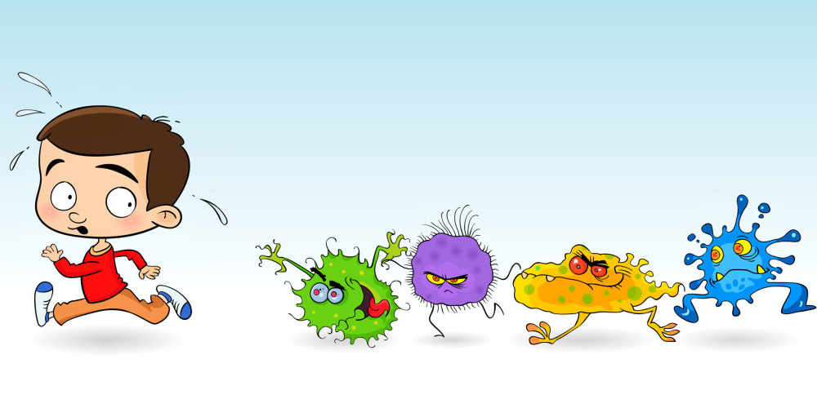
МИКРОБЫ
интерактивная игра-презентация
Воспитатель
Кокшарова М.Ю.

Slide 2
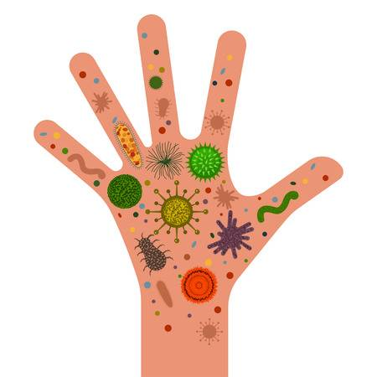
Ванечка забыл помыть руки после прогулки. Посмотрите сколько микробов собралось на них. Микробы не скучают. Они играют в игру «Цепочки». Некоторые уже построились, а другие еще резвятся. Проследи закономерность и помоги расшалившимся микробикам построиться в цепочку.

Slide 7
Микробы играют в прятки. Посмотри внимательно на таблицу и отгадай какой микробик должен быть в пустой клеточке.

Slide 9
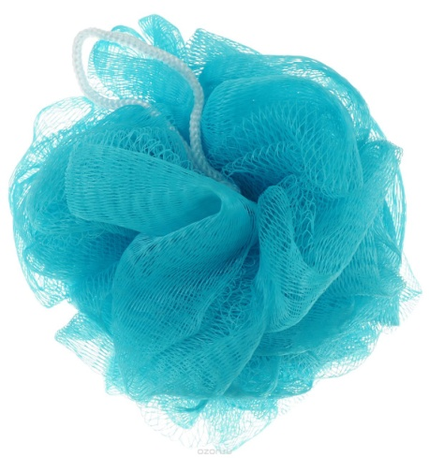
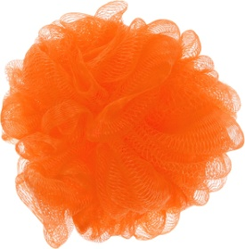
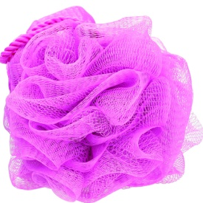
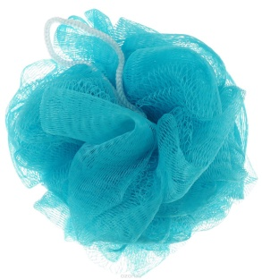
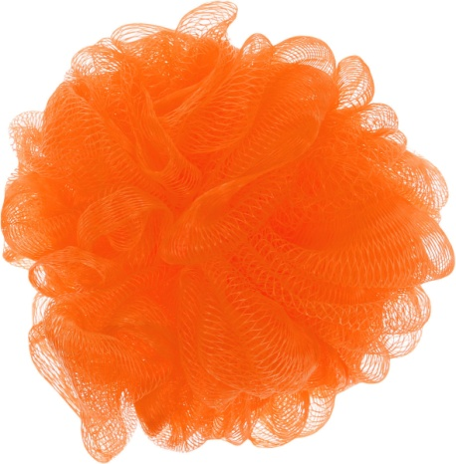
Посмотри внимательно. Какой мочалочки не хватает?

Slide 10
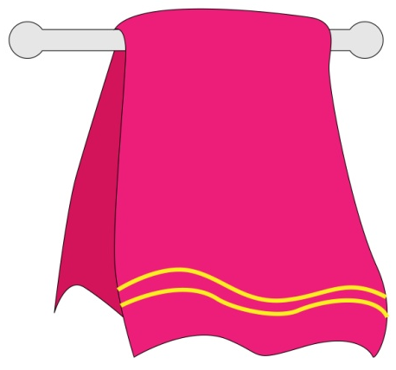
Посмотри внимательно. Какое полотенце спряталось?

Slide 11
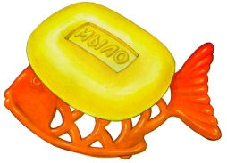
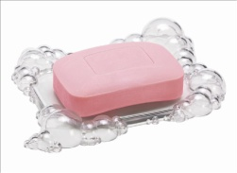
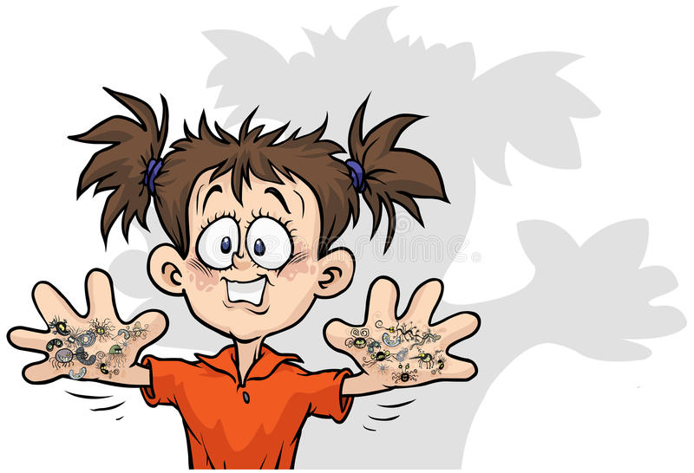
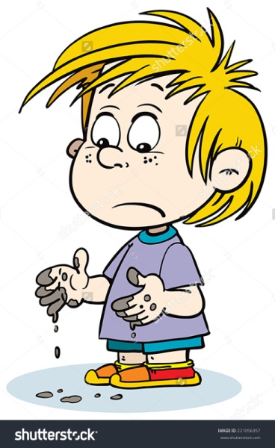
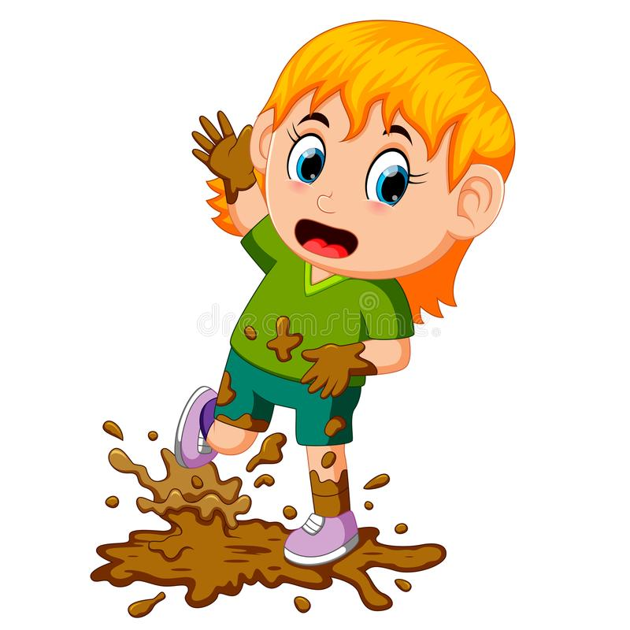
Дети гуляли на улице и испачкались. Вернулись домой и пошли мыть руки. Девочка с желтыми волосами не любит розовый и белый цвет и обожает желтый. Девочка с хвостиками не любит зеленый цвет. Какое мыло использовал каждый малыш?

Slide 12
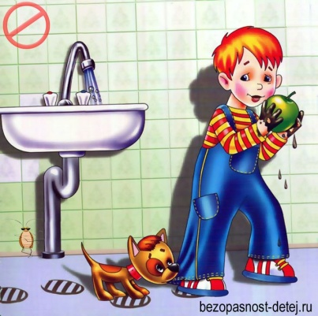
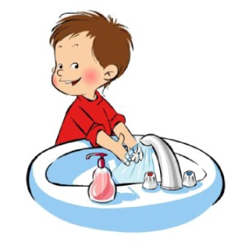
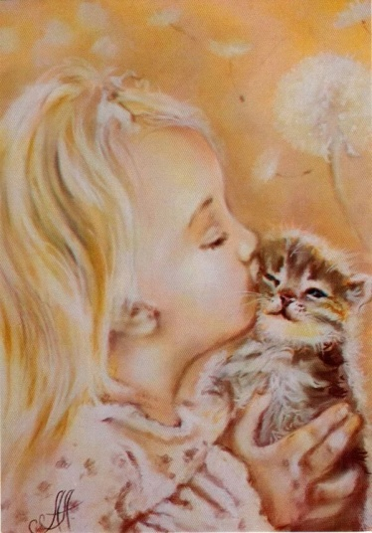
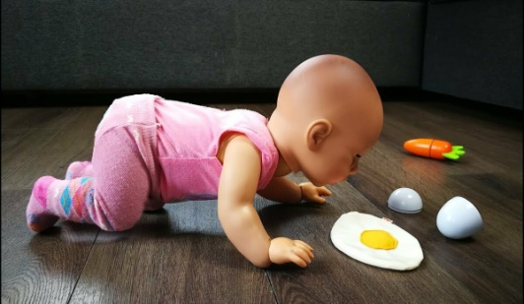
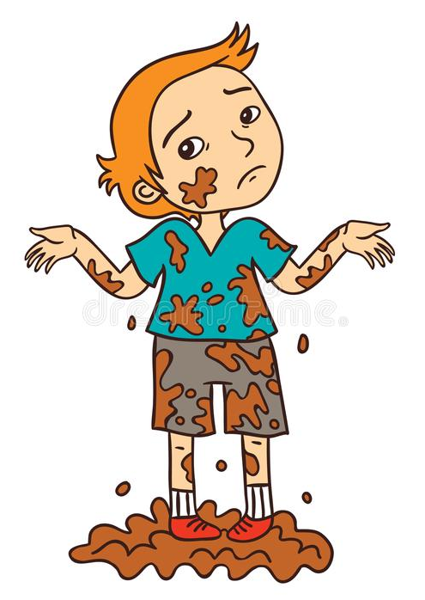
Что такое
ХОРОШО?

Slide 13
И что такое
ПЛОХО?

Slide 14
МОЛОДЦЫ!
СПАСИБО
ЗА
ВНИМАНИЕ!

